Slide 1
为中国教育提供云服务 ——百会网
汇报人：吴晓超

Slide 2
目录
百会项目介绍
案例分析
云服务简介
Notes:
云里雾里

Slide 3
云服务简介
以公开的标准和服务为基础，以互联网为中心，提供安全、快速、便捷的数据存储和网络计算服务，让互联网这片“云”成为每一个网民的数据中心和计算中心
——李开复
Notes:
发电厂和个人发电的举例

Slide 4
云服务的优势以及特点
补充教学内容、完善教学工具
可以及时更新教材内容
无需安装，简省资源
充分促进协作、交流和共享
实现个性化的学习
符合时代教学的需求，以学生为本
Notes:
致力于为中国用户提供与 Zoho 全球一致的在线软件服务。 它也提供百会写写（在线“Word”）、百会格格（在线“Excel”）、百会秀秀（在线“PowerPoint”）、百会聊聊等多种在线应用程序。 用户可以免费地使用这些在线应用程序以实现在线操作和共享。

Slide 5
云服务工具
数字布鲁姆——分析层次（百会网）
Google docs
百会网
亚马逊——弹性计算云
常用工具
瑞星、360等
微软——“云一端”策略
IBM——云计划

Slide 6
目录
云服务简介
案例分析
百会项目介绍

Slide 7
百会网
——2008年10月21日
针对微软启动的正版“黑屏”验证行动
在京举办“再见，微软！”
网址：http://www.baihui.com/index.htm
Notes:
2007

Slide 8
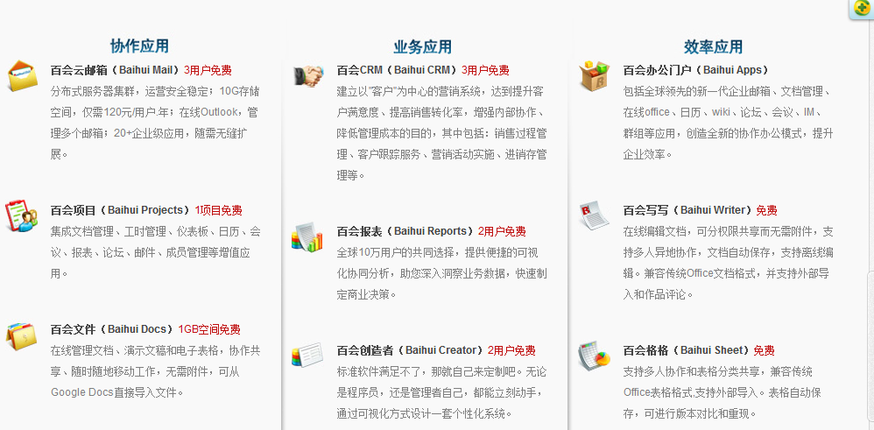
百会项目

Slide 9
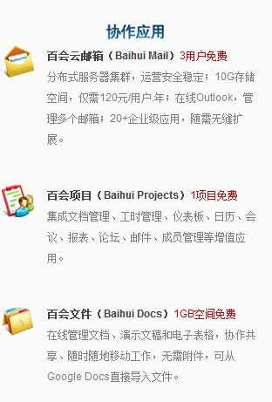
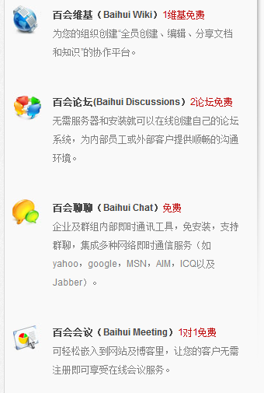
百会项目——协作应用

Slide 10
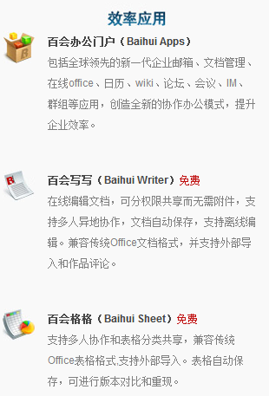
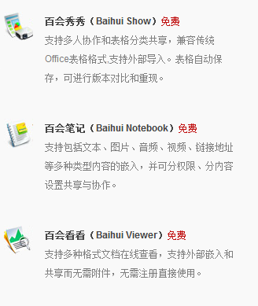
百会项目——效率应用

Slide 11
目录
云服务简介
百会项目介绍
案例分析

Slide 12
使用案例——长城心语
知识与能力目标：
1、表述发生在“董家口长城”、“九门口长城”等历史事件故事。
2、理清驻镇不同风格的长城所反映出来的文化特色。

Slide 13
学习目标
过程与方法目标：
1、在创造性学习和规划本镇长城文化开发方案的过程中，选择民众利益与解决问题结合的方法。
2、在小组活动与网络互动中，保持合作共享。
3、利用他人之长来实现一个共同的目标。

Slide 14
学习目标
情感态度与价值观目标：
积极参与对本地政府决策的评价，发言中体现出责任意识和使命感。
预期成果：
长城文化开发方案，倡议书，递交政府的建议书，“话说驻镇长城”视频

Slide 15
学习过程
课前准备
告知学习目标、熟悉学习资源
百会维基、百会笔记
建立小组博客、调整教学设计
告知项目内容，寻求家长配合
课堂学习
放映影片资料、引导学生感悟
小组讨论学习，集体协作共享
百会维基、百会格格
Notes:
放映剪辑后关于驻镇长城的影片资料，播放教师演示文稿介绍学习项目。学生回顾以前游长城时的感悟，结合校本教材分组讨论驻镇长城的特点，讨论单元问题：1.驻镇损毁的长城有修复的必要吗？为什么？2. 同属驻操营镇的长城，为什么会有不同的开发结果?
要求着重掌握以下乡土文化知识：1.驻操营镇内长城有几种？各是什么时间由谁修建的？2.驻操营镇内长城有怎样的特点？反映了怎样的文化特色？ 3.驻操营镇内长城曾发生过哪些动人的故事？4. 为什么地处驻操营镇的九门口长城的开发管理权会移交到辽宁省的手中？5.保护长城，开发长城资源，需要我们做些什么？
在讨论的基础上，记录下各组的讨论结果。学生上网收集关于板厂峪、董家口、九门口长城的篇章阅读，一边阅读一边比对各段长城的异同，记录下本人倾向于说法的文章网址，而后集全班最高选中概率的文章，从中找出驻镇长城风格上的的不同之处

Slide 16
学习过程
项目学习：《长城心语》(角色扮演)
现状分析——小组分析设计表、分析简报、自评表
百会写写、百会秀秀
政策研究——正确引导价值观
百会秀秀、百会格格
网络互动——课后拓展
百会维基、百会论坛、百会写写
成果展示：《长城心语》汇报会

Slide 18
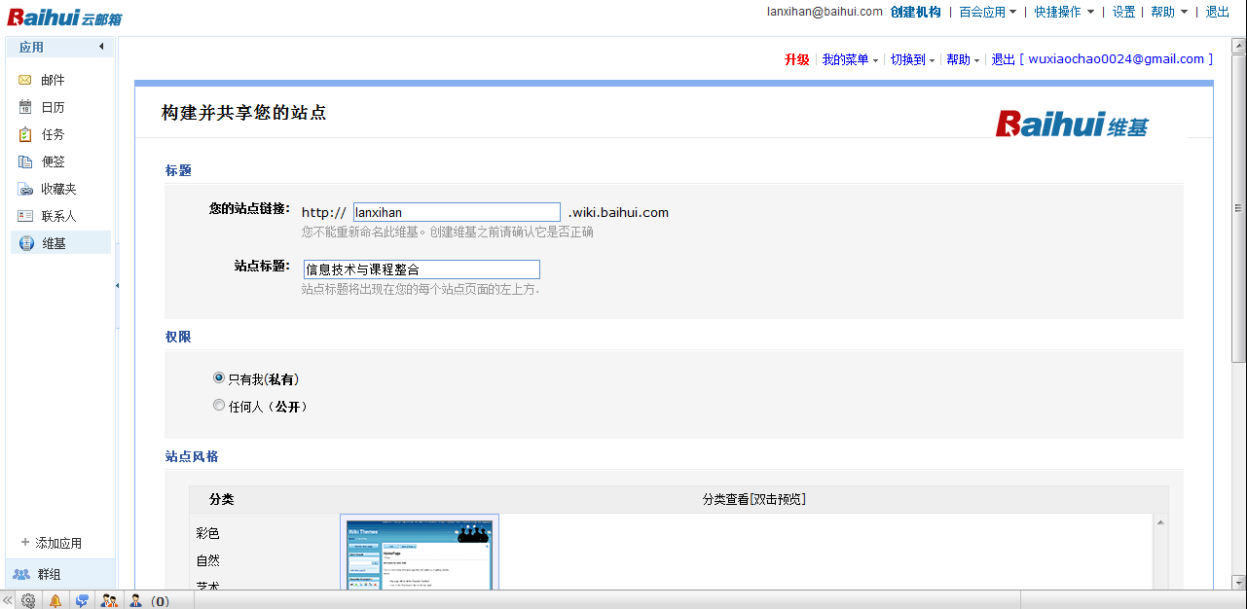
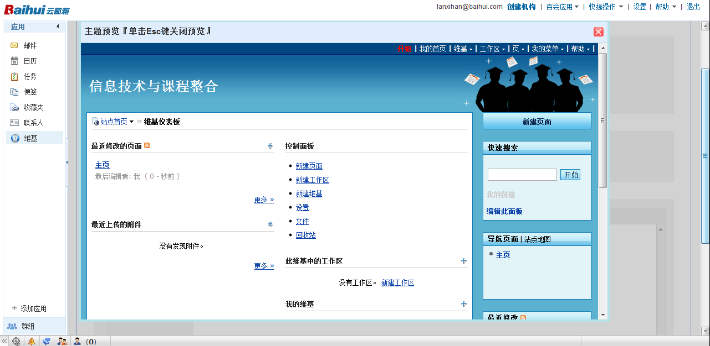
百会维基

Slide 19
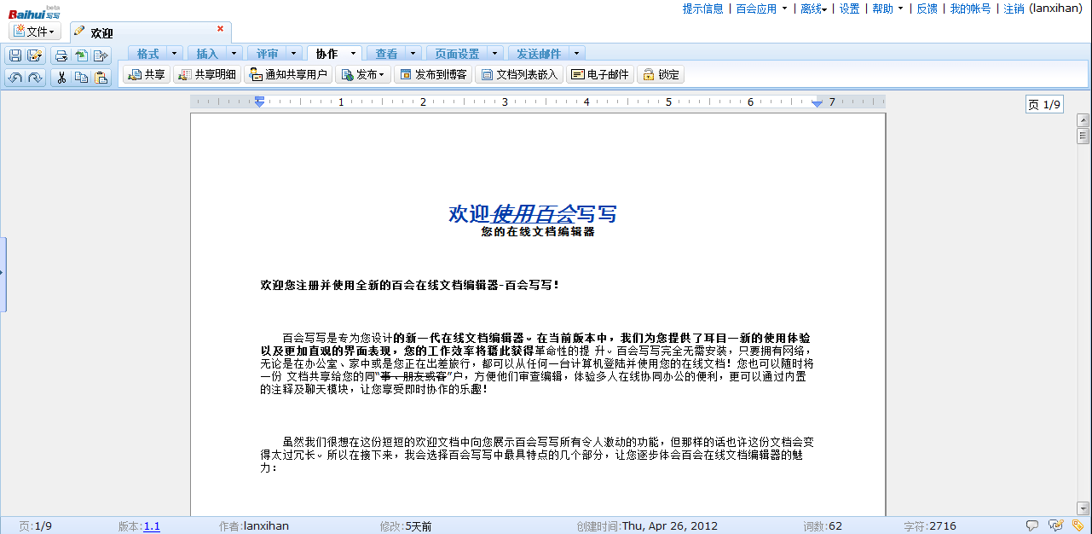
百会写写

Slide 20
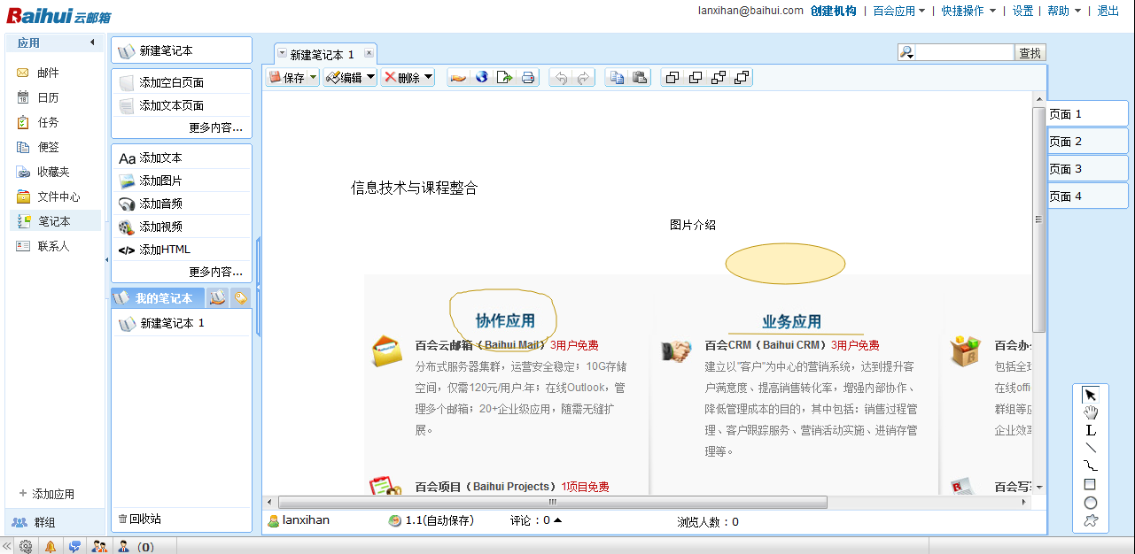
百会笔记

Slide 21
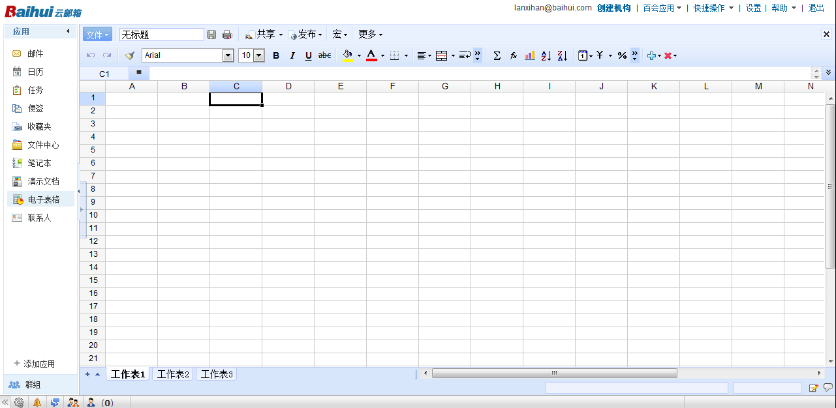
百会格格

Slide 22
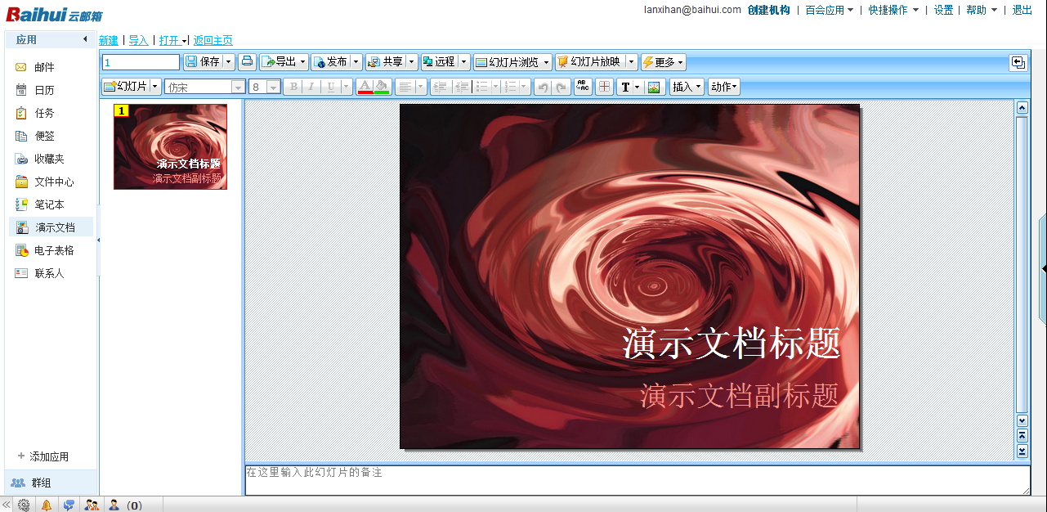
百会秀秀

Slide 23
参考文献
1沈琳,王旭卿. 让云计算进入中小学信息技术课堂——关于中小学开展基于云计算信息技术教育的探讨. 浙江教育技术, 2011: 21-24.
李静. 云服务环境下基于任务的协作学习的研究与实践, 2011.
陈丹,祝智庭. “数字布鲁姆”中国版的建构. 中国电化教育, 2011: 77-83.
Aa酱. 百会办公 工作不再手忙脚乱. 电脑迷, 2009: 81.
祝智庭,姜昌华. 教育云开启泛在学习之门. 中国教育网络, 2011: 18-19.
于莉. 云计算辅助教学应用案例——“多媒体课件制作”课程网站. 中国教育信息化, 2011: 76-77.
百会网：http://www.baihui.com

Slide 24
谢谢大家！

